Slide 1
嵌入式影像處理
作業一
姓名 : 廖彥翔
系級 : 電子三甲
學號 : u0652026

Slide 2
作業內容
作業1 : opencv 與AVX
把一張影像做灰階化後做threashold，門檻值為128，大於128為255，小於或等於128為0。
接著做morphology裡面的open和close，各做100次，kernel要為3*3到9*9之間，紀錄做open和close的執行速度。
比對以下項目的差別：
1.沒有使用AVX
2.使用AVX
3.查multi thread(map & reduce)加速

Slide 3
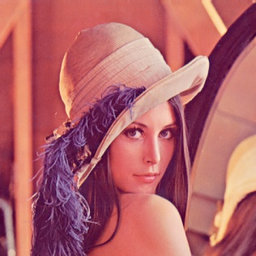

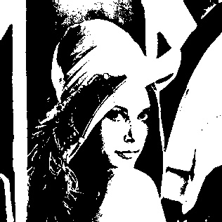
圖片二質化
接著做morphology裡面的open和close，各做1000次，kernel要為3*3到9*9之間，紀錄做open和close的執行速度。
(RGB 圖像)
(Gray 圖像)
(threshold 圖像)

Slide 4
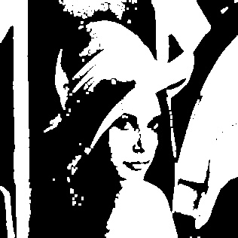


圖片做morphologyEx
測試morphology做open(1000次)，kernel(3*3)，AVX差別
有AVX情況
無AVX情況

Slide 5
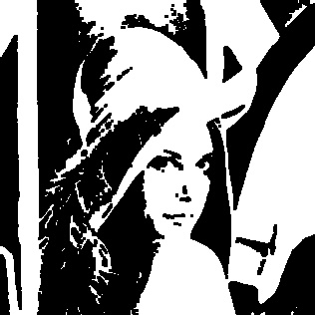


圖片做morphologyEx
測試morphology做close(1000次)，kernel(3*3)，AVX差別
有AVX情況
無AVX情況

Slide 6
比較AVX差距
做morphology open和close，各做1000次，kernel要為3*3到9*9之間，紀錄做open和close的執行速度。
Morphology | Kernel Size | AVX Enable | AVX Disable
OPEN | 3x3 | 0.070811 s | 0.639580 s
OPEN | 5x5 | 0.076795 s | 1.064587 s
OPEN | 7x7 | 0.115731 s | 1.501360 s
OPEN | 9x9 | 0.110740 s | 1.984700 s
CLOSE | 3x3 | 0.073018 s | 0.639916 s
CLOSE | 5x5 | 0.077866 s | 1.040921 s
CLOSE | 7x7 | 0.117684 s | 1.531602 s
CLOSE | 9x9 | 0.110704 s | 1.985213 s
Sourse : https://github.com/coony123/image-processing

